Slide 1
Agentes de inversión que aprenden por refuerzo
Mercado, estados financieros y noticias en la Bolsa de Valores de Lima
Avance de los objetivos específicos 1, 2 y 3
Rodrigo Alejandro Holguin Huari
Asesor: Dr. Edwin Rafael Villanueva Talavera
Facultad de Ciencias e Ingeniería · 22 de septiembre de 2026
Notes:
Presento el avance de los tres objetivos. OE1 y OE2 están cerrados; OE3 está en curso, con PPO entrenado y evaluado.

Slide 2

DIAGNÓSTICO
Árbol de problemas
PROBLEMAS EFECTO
E1
E2
E3
Retornos ajustados al riesgo subóptimos para los inversionistas en la BVL frente a lo alcanzable con métodos adaptativos basados en inteligencia artificial.
Baja adopción de estrategias cuantitativas y algorítmicas en el mercado bursátil peruano, lo que limita la competitividad de los gestores de portafolios locales.
Brecha tecnológica creciente respecto a mercados donde el deep reinforcement learning ya se aplica con resultados favorables documentados.
PROBLEMA CENTRAL
Ausencia de evidencia empírica sobre el desempeño de agentes de deep reinforcement learning, entrenados con señales integradas de mercado, fundamentales y sentimiento, para la optimización dinámica de portafolios bajo las condiciones operativas propias de un mercado emergente como la Bolsa de Valores de Lima (altos costos de transacción, baja liquidez y alta concentración sectorial), las cuales impiden extrapolar directamente los resultados obtenidos en mercados desarrollados donde la técnica ya ha sido validada.
PROBLEMAS CAUSA
C1
C2
C3
Las soluciones existentes de optimización de portafolios mediante DRL emplean entornos de simulación calibrados para mercados desarrollados o emergentes de alta capitalización, cuyos supuestos operativos (costos de transacción bajos, alta liquidez y diversificación sectorial amplia) no representan el entorno operativo ni las condiciones de la BVL.
Existe información financiera diversa y potencialmente valiosa para el desarrollo de agentes de portafolios en la BVL (datos de mercado, indicadores fundamentales y noticias financieras locales), pero estas fuentes se encuentran dispersas y no han sido estructuradas ni integradas en un dataset unificado para su aprovechamiento por agentes DRL.
Si bien diversos estudios han evaluado algoritmos DRL y combinaciones de señales de entrada en mercados desarrollados y algunos emergentes, no se ha realizado una evaluación comparativa que contraste el desempeño de estos algoritmos frente a estrategias tradicionales en la BVL, considerando distintas configuraciones de señales y múltiples métricas de desempeño (Sharpe ratio, Maximum Drawdown, retorno anualizado).

Slide 3

MAPEO DE VERIFICACIÓN
Resultados esperados — IOV, MoV y métodos (OE1 y OE2)
Resultado esperado | Indicador obj. verificable (IOV) | Medio de verificación (MoV) | Herramientas / Métodos
OE1 · Entorno de simulación que represente las condiciones de la BVL
R1. Informe de aplicación de la metodología CRISP-DM para el diseño del entorno de simulación de la BVL. | Las seis fases de CRISP-DM documentadas: definición del problema, inventario y diagnóstico de fuentes, criterios de éxito y plan de diseño. | Documento escrito con las seis fases desarrolladas. | CRISP-DM
R2. Entorno de simulación implementado con las condiciones operativas de la BVL. | El entorno ejecuta episodios completos con costos de transacción, restricciones de liquidez y universo de activos de la BVL sin errores. | Código fuente del entorno; pruebas unitarias ejecutadas. | CRISP-DM · Python · OpenAI Gym · FinRL · Stable-Baselines3
OE2 · Dataset unificado multi-fuente para la BVL
R3. Pipeline de recopilación y procesamiento de datos de mercado (OHLCV e indicadores técnicos). | Dataset de precios de cierre diarios con al menos 5 años de cobertura, sin valores faltantes significativos. | Código fuente; estadísticas descriptivas del dataset de precios. | API BVL · Pandas · Numpy
R4. Pipeline de extracción de indicadores fundamentales trimestrales. | Indicadores trimestrales (ROE, ROA, margen neto, deuda/patrimonio y deuda/activo) disponibles para el período de estudio. | Código fuente; muestra de datos validados manualmente. | API SMV · Pandas
R5. Pipeline de noticias en español y scores de sentimiento diarios vía LLM. | Scores de sentimiento diarios para el período de estudio con concordancia aceptable respecto a etiquetado manual. | Código fuente; métricas de calidad de clasificación en muestra manual. | PLN · API Media Cloud · Modelo de lenguaje local · Python
R6. Dataset unificado que integra las tres fuentes de señales. | Dataset integrado con las tres fuentes alineadas temporalmente, listo para consumo por el entorno de simulación. | Archivo consolidado; diccionario de datos; estadísticas descriptivas. | Pandas · Numpy

Slide 4

MAPEO DE VERIFICACIÓN
Resultados esperados — IOV, MoV y métodos (OE3)
Resultado esperado | Indicador obj. verificable (IOV) | Medio de verificación (MoV) | Herramientas / Métodos
OE3 · Evaluación comparativa de algoritmos DRL bajo distintas configuraciones de señales
R7. Agentes DRL entrenados con PPO, DDPG y SAC en el entorno de la BVL. | Convergencia estable de las curvas de recompensa en al menos 3 semillas por algoritmo. | Curvas de entrenamiento; modelos almacenados. | DRL · PyTorch · Stable-Baselines3 · FinRL
R8. Estudio comparativo de desempeño entre agentes DRL y estrategias baseline (Markowitz, Buy & Hold, Equal Weight) bajo cuatro configuraciones de señales (solo mercado; mercado + sentimiento; mercado + fundamentales; combinación completa). | Métricas (Sharpe, MDD, retorno anualizado) calculadas para cada combinación de algoritmo, configuración de señales y baseline, con intervalos de confianza. | Tablas comparativas escenario × algoritmo × métrica; pruebas estadísticas. | Backtesting walk-forward · Matplotlib · Seaborn
Las cuatro configuraciones de señales del OE3 son selecciones de columnas sobre el mismo panel unificado del OE2 (R6) — no datasets separados. El dataset ya construido habilita directamente los experimentos comparativos.

Slide 5
EL PROBLEMA
La BVL no es Wall Street: aquí operar cuesta caro
La mayoría de estudios de IA para inversión se hacen en mercados grandes y líquidos, donde operar es casi gratis. La pregunta de esta tesis es si un agente aprende algo útil cuando cada operación paga peaje.
10%
0.08% → 2.2%
S/40
de los días los 7 activos tienen precio propio el mismo día
es el rango del spread entre activos
de comisión mínima por orden
El resto arrastra el precio anterior: no hubo operaciones que lo movieran
Lo que se pierde solo por cruzar la punta: Alicorp contra Luz del Sur
Las órdenes chicas son carísimas: debajo de S/9,300 el costo fijo domina
Universo: 7 empresas de 7 sectores, 2012–2025, cartera de S/1.8 millones · OE1 entorno: cerrado · OE2 datos: cerrado · OE3 agente: en curso
Frecuencia de negociación: Informe Bursátil Mensual de la BVL. Spreads: puntas de compra y venta por activo.
Notes:
El costo de transacción no es un detalle de implementación: es la restricción que define el problema.

Slide 6
OE1 · ENTORNO DE SIMULACIÓN
R1 + R2 · Un simulador que cobra lo que cobra la BVL
Entorno estilo Gymnasium: en cada paso el agente observa el mercado, decide cómo reajustar la cartera, paga los costos de ese reajuste y recibe el retorno del día siguiente.
EL RELOJ, QUE ES LO QUE GARANTIZA EL REALISMO
CUATRO REGLAS QUE LO HACEN ECONÓMICAMENTE HONESTO
t − 1
t
t + 1
Costo por activo
No se opera sin mercado
Observa
Ejecuta
Cobra
cada acción paga su propio spread
si no negoció, conserva su peso
datos hasta el cierre de ayer
rebalancea y paga costos
gana el retorno del día
La caja rinde
La acción es un ajuste
Ninguna decisión puede usar información de su propio día de ejecución.
el dinero sin invertir gana la tasa del BCRP
mover los pesos, no redefinirlos
85 pruebas automáticas. Con costo cero, «comprar y no tocar» replica exactamente comprar y mantener; una cartera 100% en caja crece exactamente a la tasa del BCRP.
Decisiones D2, D7, D8, D9 y D13 del registro de decisiones de diseño.
Notes:
Las pruebas de conservación son la defensa contra errores silenciosos de contabilidad: un bug aquí contamina todos los resultados sin hacer fallar nada.

Slide 7
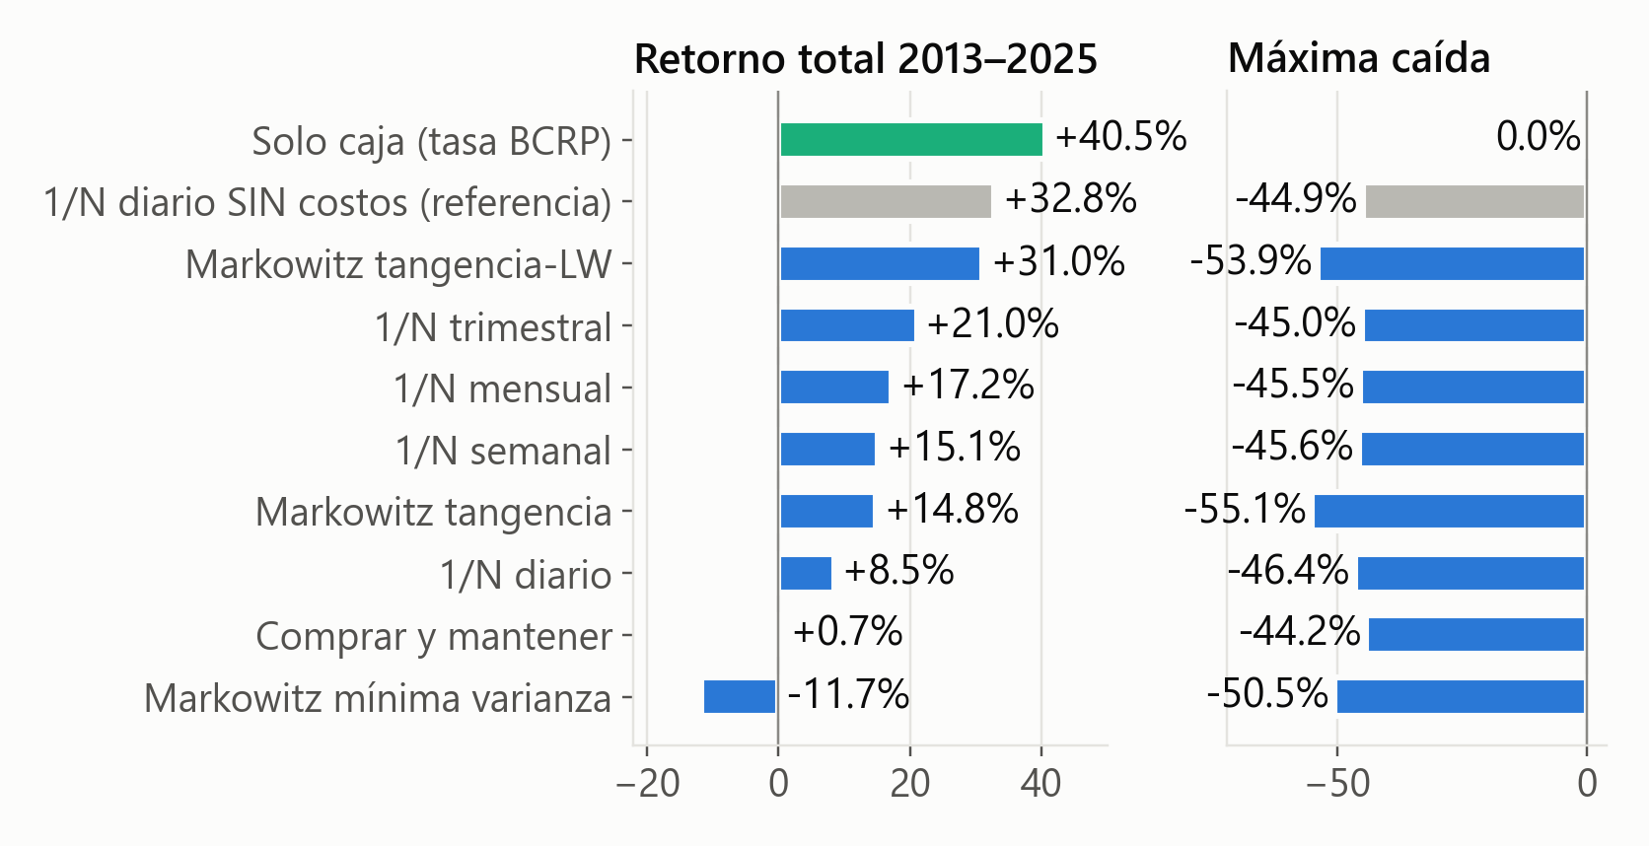
OE1 · DECISIÓN CLAVE
Las estrategias de referencia corren dentro del mismo simulador
Por qué importa
Mismos costos, mismas reglas, mismo simulador para el agente y sus rivales: la comparación es justa por construcción, no por revisión.
Y cada uno con su mejor frecuencia
Compararse contra un 1/N rebalanceado a diario sería ganarle a un rival mal implementado.
−24 puntos
Retorno total y peor caída, 2013–2025, con costos reales. En verde, la caja remunerada.
es lo que el costo le quita al reparto igualitario diario: de +32.8% a +8.5% en 13 años
Notes:
La barra gris es el mismo 1/N sin cobrarle costos: la diferencia entre gris y azul es el peaje.

Slide 8
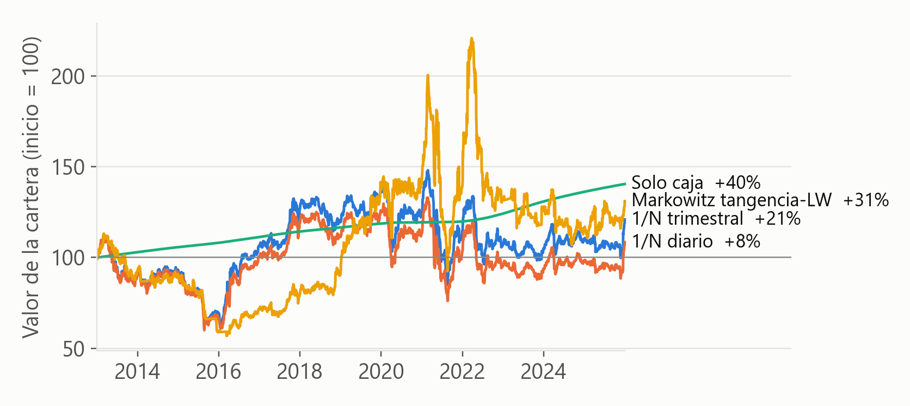
OE1 · RESULTADO
El hallazgo incómodo: la caja le ganó a todo
40.5%
rindió la caja remunerada, contra 31.0% de la mejor estrategia con acciones — y sin ninguna caída
Markowitz: el argumento medido sobre un método clásico
Paga S/1.18 MM en comisiones, el 65% del capital inicial, y tiene la peor caída de la tabla (−55%).
Valor de la cartera, 2013–2025 (inicio = 100), con costos reales.
Consecuencia de diseño: la vara del agente no es el reparto igualitario, es el banco. Y si la caja no rindiera, el entorno le escondería al agente la estrategia que de hecho ganó.
Notes:
En 2013-2025 este universo de acciones rindió menos que la tasa de referencia. Por eso la evaluación tiene que poder premiar al agente que decide no invertir.

Slide 9
OE2 · DATOS
R3 a R6 · Un panel de 24,584 × 120 sin información del futuro
Mercado (R3)
Fundamentales (R4)
Noticias (R5)
Macro
BVL, fuente oficial
Precio de retorno total (con dividendos y splits), indicadores técnicos y banderas de días sin negociación
SMV, 2005–2025
ROE, ROA, margen neto, deuda/patrimonio, P/E y dividendos, más la sorpresa de cada resultado trimestral
Prensa peruana + LLM local
2,237 eventos relevantes clasificados por tipo y polaridad, resumidos en 9 series diarias
BCRP y mercados
Tipo de cambio, riesgo país, cobre, petróleo, S&P 500 y MSCI Emergentes
R6 · Panel unificado 24,584 filas × 120 columnas · 7 activos · 2 de enero de 2012 a 30 de diciembre de 2025 · sin valores faltantes
Point-in-time: cada dato entra el día en que se hizo público
La macro se midió antes de incluirla
La fecha de los estados financieros es la de su publicación real, tomada de los hechos de importancia de la BVL.
El tipo de cambio afecta a 7 de 7 empresas y el riesgo país a 6 de 7. El oro se eliminó: no afecta a ninguna.
Notes:
El trabajo difícil no fue extraer los datos sino fecharlos: cualquier dato que entre antes de ser público convierte el resultado en ficción.

Slide 10
OE2 · CALIDAD DE DATOS
La validación que encontró el error: contrastar contra otra fuente
La API oficial de la BVL etiqueta cada cierre con la fecha del día hábil siguiente: el panel iba un día atrasado. Todas las validaciones internas pasaban, porque un panel corrido un día es perfectamente consistente consigo mismo.
ANTES
DESPUÉS
Prueba de evento
−0.02 a 0.13
0.885 a 0.986
La caída tras la segunda vuelta electoral de 2021 —Alicorp −15.1%, BCP −9.8%, Ferreycorp −15.3%— cae ahora en el lunes 7 de junio, que es la fecha económicamente correcta.
correlación de retornos contra Bloomberg: ninguna relación
los 7 activos pasan el umbral fijado de antemano (0.85)
QUÉ EFECTO TUVO EN EL AGENTE
El panel iba rancio, no adelantado: el agente decidía con información de dos días antes, o sea resolvía un problema más difícil que el real. Al corregirlo, su retorno pasó de −2.2% a +2.6% y su peor caída mejoró de −7.0% a −4.2%.
La regla que deja: toda serie que venga de una fuente sin documentación de sus fechas se contrasta contra una segunda fuente por correlación de RETORNOS, no de niveles.
Notes:
Las conclusiones cualitativas sobrevivieron todas a la corrección; solo cambiaron las cifras.

Slide 11
OE2 · NOTICIAS
R5 · Un modelo de lenguaje local etiqueta 19,500 titulares
DOS RESULTADOS QUE INTERESAN A UN INFORMÁTICO
Cómo funciona
El ranking de modelos se invirtió.
Se eligió con 550 titulares anotados a mano por el autor. El modelo que lideraba contra una referencia hecha por otro modelo cayó al tercer lugar tras hacer la revision manual.
1
El LLM clasifica el TIPO de evento —resultados, fusión, regulación, crisis…— sobre una taxonomía de 15 categorías. Es una tarea objetiva.
La magnitud de cada tipo la fija el autor, no el modelo. Las categorías de magnitud cero son el filtro de relevancia.
2
Más grande no fue mejor.
El modelo de 27 mil millones de parámetros rindió peor que el de 12 mil millones. El elegido, gemma3:12b, alcanza 75% de precisión y 92% de exhaustividad detectando noticias relevantes.
Qué recibe el agente
9 series diarias: positivo, neutro y negativo, cada una con memoria de 5, 20 y 60 días.
Por qué importa para la tesis
El canal de noticias es el único que no se puede comprar hecho: es trabajo propio de extracción, clasificación y validación.
Todo corre en GPU local con un modelo abierto, así que la señal es reproducible y no depende de un proveedor externo ni de su precio.
Validación económica
Las noticias marcadas como relevantes coinciden con saltos grandes de precio el 34.8% de las veces, contra 18.4% de base (p = 0.006). Las irrelevantes no se distinguen del azar.
Notes:
La anotación humana fue el bloqueante que ordenó la selección de modelo: sin ella el ranking estaba invertido.

Slide 12
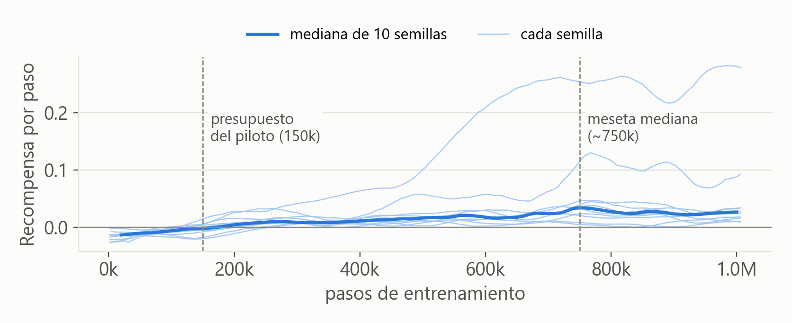
OE3 · ENTRENAMIENTO
R7 · El agente aprende: 9 de 10 semillas llegan a meseta
Configuración del piloto
Algoritmo
PPO · SAC y DDPG en pruebas
Red
64 × 64, pequeña a propósito
Qué decide
pesos de 7 acciones más caja
Recompensa
Sharpe diferencial, día a día
Repeticiones
3 semillas; 10 en la corrida final
Evaluación
validación; el test sigue intacto
Cómo se lee la curva
Es la nota que recibe el agente cada día simulado: si sube, aprende lo que se le pide.
Recompensa por paso durante el entrenamiento: 10 semillas, un millón de pasos, pliegue 0.
El indicador que pide el documento de tesis —convergencia estable en al menos 3 semillas— queda cumplido para PPO. Pero la sección siguiente muestra que una nota de entrenamiento más alta no significa mejor desempeño fuera de muestra.
Notes:
Las dos semillas que se disparan hacia arriba son las que peor validan: esa es la tensión de la diapositiva de las tres vías.

Slide 13
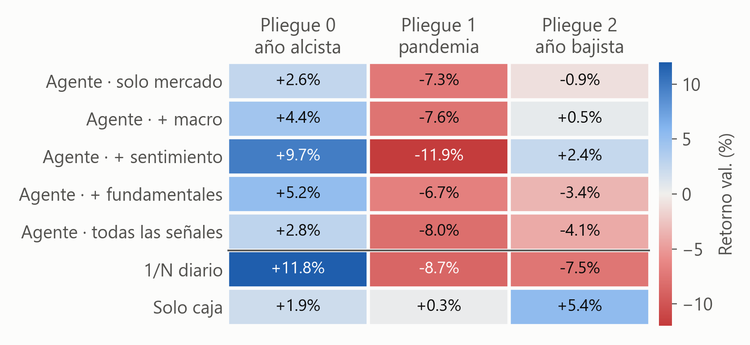
OE3 · RESULTADOS
R8 · El agente protege capital; las noticias prometen más
+9.7%
alcanza el agente con el canal de noticias en el mejor año de los de prueba, contra +2.6% con solo datos de mercado
Su ventaja clara es otra: la prudencia
Con solo mercado tiene la menor caída de todas las estrategias con acciones: −4.2% contra −10.2% del reparto igualitario.
Y el matiz importante que trae el sentimiento
El canal de noticias es también el más volátil: en el pliegue de la pandemia cae −11.9%, y entre semillas va de −2.0% a +22.8%.
Retorno en validación por configuración y pliegue (mediana de 3 semillas). Azul es ganancia; rojo, pérdida.
Ninguna configuración le gana a la caja en más de 1 de los 3 pliegues.
Notes:
Con 3 semillas no se puede declarar ganador a ningún canal: la dispersión entre semillas es mayor que la diferencia entre configuraciones. Por eso la corrida final usa 10.

Slide 14
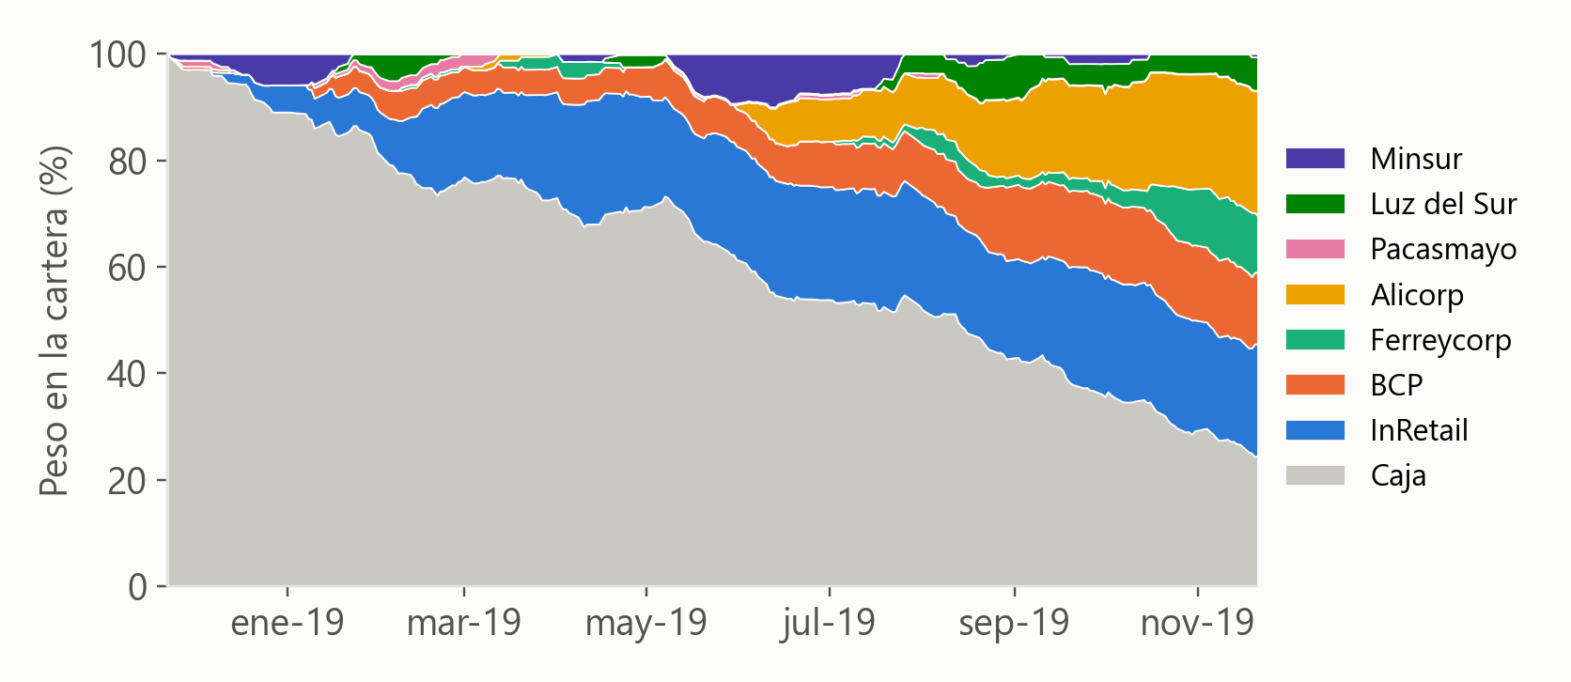
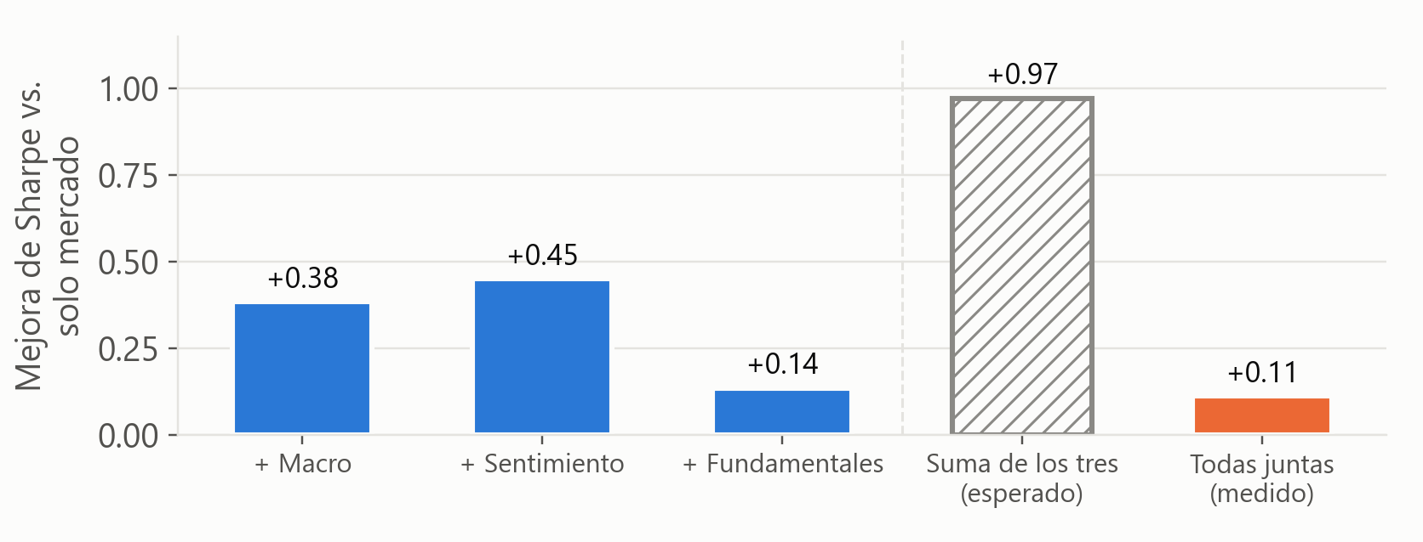
OE3 · COMPORTAMIENTO
Qué decide el agente, y qué le aportan las señales
Composición de la cartera día a día, validación del pliegue 0.
Mejora de Sharpe frente al agente con solo datos de mercado.
Elige quedarse fuera del mercado, y tiene razón
Los canales se estorban entre sí
Arranca 100% en caja y entra despacio: termina el año con 24%. En su tramo de entrenamiento la caja rindió 2.6% anual contra 1.5% del reparto igualitario, con caída cero contra −46%.
Cada uno aporta por separado, pero las tres señales juntas logran +0.11 de Sharpe: menos de la cuarta parte de la suma de sus aportes individuales (+0.97).
Prueba de sensatez: Luz del Sur es el activo más caro de operar (3.2% ida y vuelta) y el agente le da 2.0% de peso medio, cuando el reparto igualitario le daría 14.3%.
Notes:
La observación pasa de 87 a 381 variables cuando se juntan los canales, con la misma red pequeña y la misma poca historia: esa es la hipótesis a contrastar con 10 semillas.

Slide 15
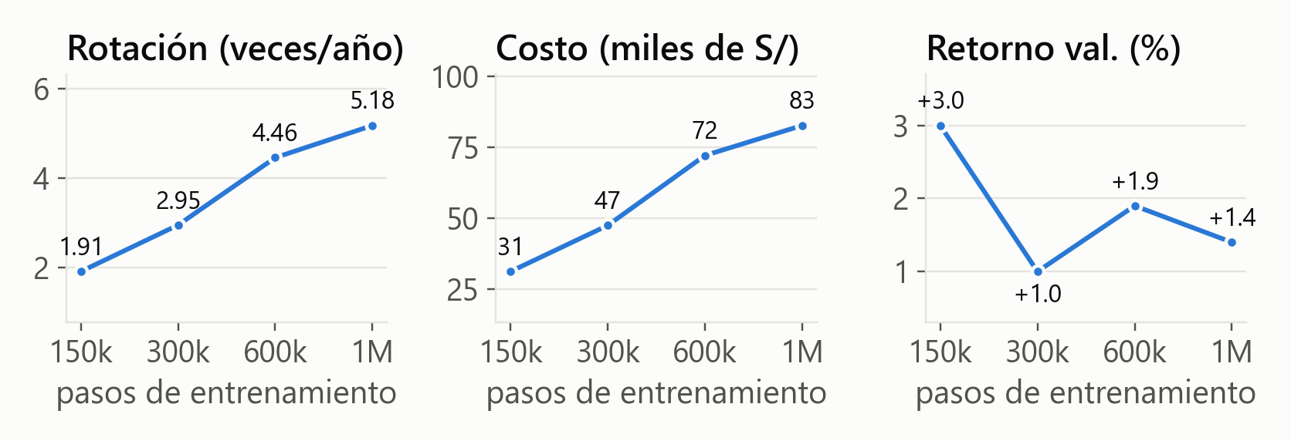
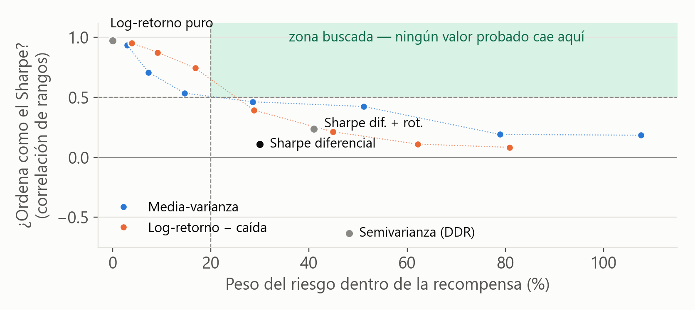
OE3 · LAS VÍAS DE MEJORA
Tres formas de mejorar al agente: medidas, y las tres negativas
1 · ENTRENAR MÁS
2 · CAMBIAR LA RECOMPENSA
La recompensa de entrenamiento sube, pero la validación empeora en 9 de las 10 semillas: la rotación casi se triplica y el costo sube 166%.
Ordenar bien las estrategias y darle peso al riesgo están en conflicto directo a frecuencia diaria: ningún valor probado cae en la zona buscada.
3 · Agregar más señales
Medido en la diapositiva anterior: la interacción entre canales es negativa (−3.9 puntos de retorno). Juntar información no suma, diluye.
El mecanismo es el hallazgo: aquí el sobreajuste no aparece como una curva de validación que se despega despacio, sino como ROTACIÓN. Y la rotación se paga en costos.
Las tres vías se midieron con el mismo protocolo y el mismo presupuesto, para que sean comparables entre sí.
Notes:
Esto reorienta la tesis: el problema no está en el objetivo, ni en el presupuesto de cómputo, ni en la falta de datos.

Slide 16
MÉTODO
Algunas decisiones de cómo se configuró el entrenamiento
Walk-forward con 3 pliegues
Embargo de 20 días
Cada pliegue entrena con todo lo anterior y valida en el tramo siguiente, como se haría en la práctica. Cada uno cae en un contexto de mercado distinto: año alcista, pandemia y año bajista.
Un hueco entre tramos para que las medias móviles del final del entrenamiento no alcancen a ver el inicio de la validación.
Banda nula
Contador de configuraciones
200 carteras al azar con las mismas reglas y los mismos costos. Si el agente cae dentro de esa banda, no hay hallazgo.
134 corridas registradas desde la primera, sin borrar ninguna. El Sharpe deflactado descuenta el número de intentos.
El tramo de prueba no se ha tocado nunca.
Todas las cifras mostradas son de validación. El test se reserva para una sola corrida definitiva, con las reglas congeladas de antemano: eso es lo que permitirá que el número final sea creíble.
Notes:
Este protocolo se fijó antes de entrenar. Es lo que separa un backtest convincente de uno creíble.

Slide 17
CIERRE
Hallazgos y próximos pasos
LO QUE YA SABEMOS
LO QUE VIENE
1
En la BVL el costo de transacción es el término dominante: se come 24 puntos del reparto igualitario y el 65% del capital en Markowitz.
Completar los tres algoritmos
SAC y DDPG, en implementación y pruebas
2
La caja remunerada fue la estrategia ganadora de 2013–2025. La evaluación tiene que poder premiar al agente que decide no invertir.
Subir a 10 semillas
la dispersión entre semillas hoy supera a la señal
3
El agente aprende a proteger capital: la menor caída de todas. Todavía no a ganar más.
Pre-registrar y correr sobre el test
reglas congeladas, una sola corrida, los 3 pliegues
4
Agregar información no suma: cada canal aporta por separado y juntos se estorban.
Pruebas estadísticas
Sharpe deflactado, intervalos por semillas, banda nula
5
Los datos de la BVL necesitan validación externa, y el modelo de lenguaje, anotación humana.
Reforzar el modelo de costos
spreads históricos de Bloomberg, ya descargados, para estresar el costo en los periodos de tensión
Notes:
El resultado negativo ya es un resultado: si la corrida definitiva lo confirma, es publicable como evidencia sobre mercados pequeños e ilíquidos.

